Slide 1
Organizace producentů
Žádosti o podporu SZP 23 - 27 a Žádosti o změnu OPP
Oddělení organizací producentů
Červen 2024

Slide 2
Obsah
Statistika – přehled rozdělení OP a OPP stav k 12.6.2024
Informace o změnách OPP
Identifikace příjemce dotace
Příručky – struktura obsahu
Základní pojmy z příruček
Časová osa podání žádostí o podporu za rok 2024
Druhy žádostí o podporu a povinných příloh
Formulář Žádosti o část podpory
Příloha č. 5 Žádosti
Ostatní povinné přílohy k Žádosti o podporu
Formulář Žádosti o zbývající část podpory
Formulář Žádosti o roční podporu
Kontakty
Dotazy a diskuze

Slide 3
1. Statistika – přehled rozdělení OP a OPP stav k 12.6.2024
ODVĚTVÍ | POČET OP | SCHVÁLENÉ OPP do roku 2023 | SCHVÁLENÉ OPP na rok 2024 dle nové SZP | Objem financí v SP nové SZP (verze 2) na FY 2025 | Teoretická výše podpory na OPP roku 2024 dle nové SZP
OVOCE A ZELENINA | 16 | 16 | 6 | 207 615 003 Kč | 121 604 361 Kč
BRAMBORY | 3 | 0 | 3 | 62 900 000 Kč | 21 088 601 Kč
VEJCE | 3 | 0 | 3 | 175 550 000 Kč | 100 827 937 Kč
OKRASNÉ ROSTLINY | 1 | 0 | 1 | 12 550 000 Kč | 16 080 000 Kč
Zdroj dat: SZIF Kurz přepočtu: 25 CZK/1EUR
Vysvětlivky:
OP – organizace producentů OPP – operační program FY 2025 – finanční rok od 16.10.2024 do 15.10.2025
SP nové SZP – Strategický plán Společné zemědělské politiky České republiky na období 2023–2027

Slide 4
2. Informace o změnách OPP
Změna schváleného operačního programu se provádí dle podmínek stanovených v § 8 nařízení vlády č. 82/2023 Sb.
  I. DRUHY ZMĚN OPP – V PRŮBĚHU ROKU
  Oznámení o změně OPP (do 15 %)
  OPP lze měnit bez předchozího schválení Fondem
  celková hodnota změn nepřesáhne 15 % hodnoty schváleného OPP pro příslušný rok
  změna se může týkat pouze schválených opatření a skupin výdajů OPP
  podat kdykoli v průběhu kalendářního roku
  Žádost o změnu OPP (nad 15 % a do 25 %)
  OPP lze měnit pouze po podání žádosti a na základě schválení Fondem
  celková hodnota změny OPP nesmí přesáhnout 25 % hodnoty schváleného OPP pro příslušný rok
  jakákoliv změna přesahující 15 % hodnoty schváleného OPP
  podat do 15. listopadu roku, v němž je změna uskutečněna

Slide 5
2. Informace o změnách OPP
  II. DRUHY ZMĚN OPP – NA NÁSLEDUJÍCÍ ROKY
    Žádost o změnu OPP na následující roky
  OPP lze měnit pouze po podání žádosti a na základě schválení Fondem
  jakákoliv změna schváleného OPP včetně období, na které je OPP schválen
  podat do 15. srpna roku předcházejícího roku, ve kterém má být změna provedena
  III. Přílohy k Žádosti o změnu OPP v průběhu i na následující roky:
  „Příloha č. 9 - Navrhované změny OPP a jejich důvod“
  „Příloha č. 8 - Informace o přiměřenosti nákladů“ k posouzení přiměřenosti investičních výdajů, které jsou nové nebo změnou navýšené
  zápis z členské schůze nebo valné hromady, na které došlo ke schválení změny OPP
  případně další relevantní přílohy
  všem uznaným op byla dne 9.5.2024 odeslána emailem informace o zveřejnění Příručky a formulářů pro podávání změn opp.

Slide 6
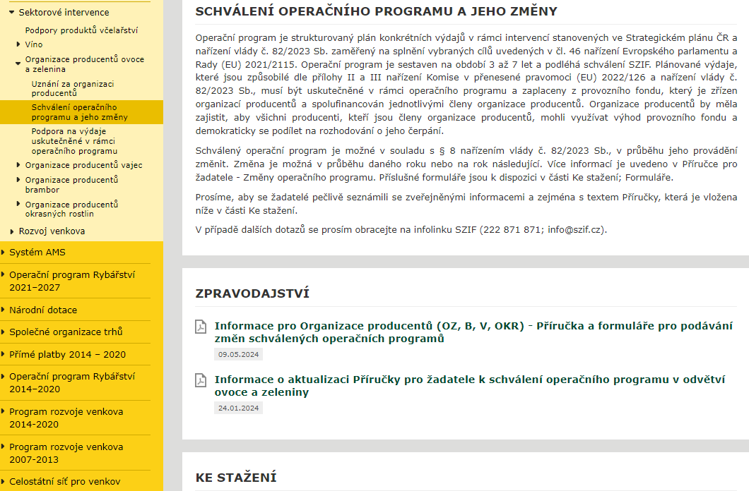
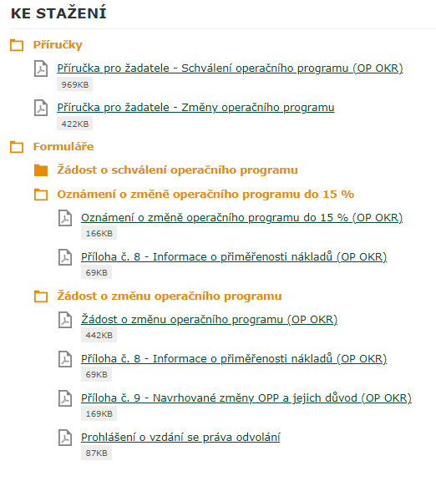
2. Informace o změnách OPP

Slide 7
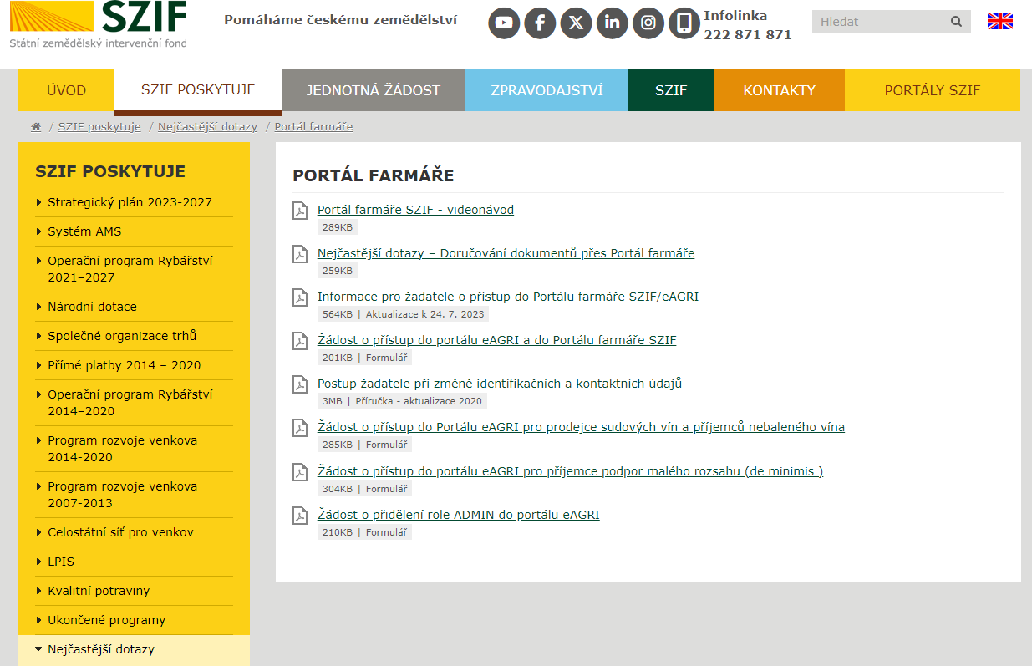
3. Identifikace příjemce dotace
Na základě ustanovení čl. 59 nařízení EP a Rady (EU) č. 2021/2116 musí každý žadatel o dotaci podat informace pro identifikaci osob, tj. zda jsou žadatelé ovládanou nebo ovládající osobou.
Přístup do Portálu farmáře
tj. vyplnit PDF formulář „Žádost o přístup do portálu eAGRI
a do Portálu farmáře SZIF“, který se nalézá na
internetové stránce Fondu www.szif.cz v záložce
SZIF poskytuje > Nejčastější dotazy > Portál farmáře
Přihlášení
Do prostředí Portálu farmáře žadatel vstoupí přes internetové
stránky www.szif.cz, kde se v pravém horním rohu nachází
Záložka s názvem „PORTÁL FARMÁŘE“
Identifikace příjemce dotace
menu Nová podání/Ostatní podání/Průřezové přílohy/
Identifikace příjemců dotací
KDY?
Před podáním Žádosti o část podpory do 31.7.2024 nebo
Žádosti o roční podporu do 15.2.2025.

Slide 8
4. Příručky – struktura obsahu
Každé odvětví má svoji příručku - PODPORA V ODVĚTVÍ ... (OZ, B, V nebo OKR)
Příručka podává základní informace o poskytnutí finanční podpory na schválený operační program uznaným organizacím producentů.
Slouží jako průvodce pro žadatele při vyplňování „Žádosti o část podpory“, „Žádosti o zbývající část podpory“, nebo „Žádosti o roční podporu“ a jejich příloh.
Struktura příručky:
Úvod 11. Povinné přílohy – hodnota produkce za referenční období
2. Legislativa 12. Povinné přílohy – výroční zpráva a evidence majetku
3. Základní pojmy 13. Požadovaná podpora
4. Portál farmáře a identifikace příjemce dotace 14. Postup administrace
5. Druhy žádostí o podporu 15. Pozastavení výplaty podpory
6. Formulář – Žádost o část podpory 16. Kontroly na místě
7. Formulář – Žádost o zbývající část podpory 17. Seznam formulářů a dalších dokumentů
8. Formulář – Žádost o roční podporu 18. Kontakty
9. Povinné přílohy – posouzení výdajů 19. Přílohy – přehled cílů, seznam opatření a sledovaných cílů dle NV a
10. Povinné přílohy – podmínky uznání limity a podmínky čerpání některých typů výdajů

Slide 9
5. Základní pojmy z příruček
Hodnota obchodované produkce
Referenční období
Finanční podpora a její výše – strop podpory a výše v % (50, 60, 80 nebo 100)
Sledované cíle – čl. 46 nařízení (EU) 2021/2115, čl. 12, 13, 14 nařízení (EU) 2022/126
Způsobilé výdaje – příloha č. 5 nařízení vlády
Investiční výdaje – podmínky pro zachování podpory
Zvláštní výdaje - sazby
Provozní fond
Zásady 3E – hospodárnost, účelnost a efektivnost
Zadavatel veřejné zakázky
Limity a podmínky čerpání některých výdajů

Slide 10
6. Časová osa podání žádostí o podporu za rok 2024
Žádost o část podpory na operační program
Žádost o zbývající část podpory / roční podporu na operační program
Podání žádosti
do 31. července
Administrativní kontrola a výzva
Rozhodnutí o poskytnutí podpory
Odvolání nebo
platba do 15. října následujícího roku
Podání žádosti do 15. února
Administrativní kontrola, kontrola na místě a výzva
Rozhodnutí o poskytnutí podpory
Odvolání nebo platba do 15. října téhož roku

Slide 11
7. Druhy žádostí o podporu a povinných příloh
I. Žádost o část podpory na operační program (OP OZ, B, V, OKR)
Podání do 31. července příslušného roku za výdaje vynaložené v prvním pololetí
Základní údaje uvedené na formuláři žádosti:
referenční období a hodnota obchodované produkce
celková hodnota nárokovaných výdajů
výše požadované podpory
zaškrtnutí povinných příloh, které jsou společně se žádostí předloženy
Povinné přílohy:
uspořádány do 4 oblastí, přičemž v rámci této žádosti jsou 2:
Povinné přílohy k posouzení výdajů
Povinné přílohy k hodnotě produkce za referenční období

Slide 12
7. Druhy žádostí o podporu a povinných příloh
II. Žádost o zbývající část podpory na operační program (OP OZ, B, V, OKR)
podání do 15. února roku následující po roce, na který je požadována podpora
Základní údaje uvedené na formuláři žádosti:
referenční období a hodnota obchodované produkce
celková hodnota nárokovaných výdajů
výše požadované podpory
zaškrtnutí povinných příloh, které jsou společně se žádostí předloženy
Povinné přílohy:
uspořádány do 4 oblastí, přičemž v rámci této žádosti jsou 3:
Povinné přílohy k posouzení výdajů
Povinné přílohy k podmínkám uznání
Povinné přílohy - výroční zpráva a evidence majetku

Slide 13
7. Druhy žádostí o podporu a povinných příloh
III. Žádost o roční podporu na operační program (OP OZ, B, V, OKR)
podání do 15. února roku následující po roce, na který je požadována podpora
Základní údaje uvedené na formuláři žádosti:
referenční období a hodnota obchodované produkce
celková hodnota nárokovaných výdajů
výše požadované podpory
zaškrtnutí povinných příloh, které jsou společně se žádostí předloženy
Povinné přílohy:
uspořádány do 4 oblastí, přičemž v rámci této žádosti jsou všechny 4:
Povinné přílohy k posouzení výdajů
Povinné přílohy k podmínkám uznání
Povinné přílohy - výroční zpráva a evidence majetku
Povinné přílohy k hodnotě produkce za referenční období

Slide 14
8. Formulář Žádosti o část podpory - I. část
1. Údaje o žadateli - údaje o své osobě v souladu s obchodními rejstříky včetně kontaktních údajů na osobu, která bude vyřizovat administrativu související s žádostí
2. Bankovní spojení – provozní fond - název banky a číslo účtu, ze kterého budou hrazeny nárokované výdaje a na který bude Fond poskytovat podporu.
3. Období - kalendářní rok období, za které je požadována podpora
4. Podpůrné údaje - rok referenčního období vztahujícího se k dané žádosti a hodnota obchodované produkce, kterou OP uvedla na trh za uvedený rok referenčního období
5. Výdaje uvedené v příloze č. 5 - součet výdajů z Přílohy č. 5 za uvedené období

Slide 15
8. Formulář Žádosti o část podpory - II. část
6. Požadovaná podpora - souhrnná hodnota podpory dle procentuálního omezení, které žadatel zvolil u každého výdaje v Příloze č. 5. U jednotlivých odvětví kromě OZ je k výběru pouze z možností 50% nebo 60%.
7. Povinné přílohy – posouzení výdajů – žadatel uvede ANO u typu příloh, které dokládá k žádosti. Jednotlivé přílohy jsou popsány blíže na slidu 17 a 18
8. Povinné přílohy – hodnota produkce za referenční období – žadatel uvede ANO u typu příloh, které dokládá k žádosti. Jednotlivé přílohy budou popsány blíže na slidu 19
9. Závazky a prohlášení - Žadatel vyplní místo a datum vyhotovení – v případě dalšího/opravného podání je datum nutné aktualizovat. V případě podání DS není podpis potřeba.

Slide 16
9. Příloha č. 5 Žádosti – I . část
9.1 List předpokládaných výdajů
Žadatel vyplňuje pouze bílá pole. Údaje do zelených buněk se dotahují automaticky
Sloupec E a F - žadatel v jednotlivých sloupcích uvede číslo opatření a číslo výdaje dle NV, které vybere z rozbalovacího seznamu
Sloupec H - žadatel vyplní název výdaje, který si nárokuje v souladu se schváleným operačním programem
Sloupec I – žadatel doplní číslo faktury, nebo smlouvy v případě výdaje za pojištění, nebo jinou identifikaci v případě personálních výdajů
Sloupec J a K – žadatel správně přiřadí výdaj do investičních nebo neinvestičních výdajů dle toho, jak má výdaj zařazen ve svém účetnictví
Sloupec L – žadatel vybere z rozbalovacího seznamu u každého výdaje procento podpory, které si má v plánu nárokovat dle splněných podmínek a typu výdaje
Sloupec O – žadatel uvede, kdy proběhla platba z bankovního účtu (provozního fondu) OP

Slide 17
9. Příloha č. 5 Žádosti – II. část
9.1 List předpokládaných výdajů - pokračování
Sloupec P, Q, R a S - slouží k zaznamenání sledovaného cíle, který naplňuje každý jednotlivý výdaj. Žadatel si vybere ze seznamu písmeno daného cíle korespondující s daným výdajem. Sloupec T „IČO členů“ – žadatel uvede IČO členů, kteří využívají pořízený výdaj. V případě, že daný výdaje využívá více členů, čísla IČO musí být oddělena čárkou. Nelze uvést větu, že výdaj využívají „všichni členové“. Údaje přílohy jsou následně elektronicky zpracovávány
Sloupec U – žadatel u neinvestičních výdajů popíše způsob výběru dodavatele pořízeného výdaje. Tímto vysvětlením dokládá dodržování hospodářské soutěže, dodržování pravidel hospodárnosti, efektivnosti a účelnosti.
9.2 List Soupis opatření, výdajů a podpor
  Do tohoto listu se automaticky propíší součty výdajů jednotlivých opatření, slouží jako souhrn a přehled pro kontrolu jednotlivých skupin výdajů a podpory
  Ve spodní části formuláře jsou uvedené souhrnné hodnoty % podpor, na základě toho, jak je žadatel uvedl na prvním listu. Tyto hodnoty musí být v souladu s hodnotami uvedenými v bodě 6 Žádosti o podporu
9.3 List Přehled opatření a výdajů
  List slouží jako informativní přehled opatření a skupin výdajů, ke kterým žadatel připojuje konkrétní výdaje do listu Přehled uplatňovaných výdajů přílohy

Slide 18
10. Ostatní povinné přílohy k Žádosti o část podpory
– posouzení výdajů – I. část
Příloha č. 5
Účetní doklady – kopie faktur – spárovatelné s přílohou č. 5 a výpisem z účtu
Zaúčtování výdajů fakturovaných v cizí měně v hl. účetní knize – kvůli kurzovým rozdílům
Výpisy z bankovního účtu – ideálně měsíční
Karta majetku s odpisovou skupinou ke každé investici – z důvodu ověření §14 NV
Doklad o smluvním kurzu
Fotografie investic s údaji GPS k investičním výdajům – z místa provozu žadatele, včetně výrobního štítku
Doklady k ověření výrobního čísla
Příloha č. 10 – Vyhodnocení průzkumu trhu a cenové nabídky k investicím
Doklad o splácení jistiny úvěru a leasingu k investicím (ne u OKR a V)

Slide 19
10. Ostatní povinné přílohy k Žádosti o část podpory – posouzení výdajů – II. část
Doklady k investicím do zavlažování (ne u V)
Doklady k výdajům na propagaci, komunikaci a marketing (ne u B) – doložení uvedení loga EU a prohlášení „Financováno Evropskou unií“
Doklady k personálním výdajům – smlouvy, výměry, výplatní pásky, výkaz práce, výstup práce
Doklady ke správním výdajům – podpůrné doklady k prokázání jejich souvislosti s výdaji na dané opatření
Smlouvy k činnostem realizovaným na základě smluv – nájem, poradenství, provoz vratných obalů apod.
Dokumenty k výdajům na stavební práce – projekt
Dokumenty k výdajům na odborné vedení, školení – pozvánka, prezenční listina, foto/video s údaji o čase a místě pořízení
Doklady k výdajům na stažení z trhu (ne u B, OKR, V) – informace o místě doručení a nákladech na přepravu
Čestné prohlášení o nepřijetí podpory na použitou věc/zařízení předchozím majitelem
Překlady cizojazyčných dokumentů

Slide 20
10. Ostatní povinné přílohy k Žádosti o část podpory – hodnota produkce za referenční období – III. část
Seznam dodaných produktů do organizace producentů za jednotlivé členy s uvedením druhu produktu (případně odrůdy u OZ) a hodnoty v Kč za referenční období (Excel soubor)
Seznam odběratelů produkce obsahující název odběratele, konkrétní produkt (případně odrůdy u OZ) a hodnotu produkce v Kč za referenční období (soubor Excel)

Slide 21
11. Žádost o zbývající část podpory – rozdíly oproti Žádosti o část podpory
V části 4 Hodnota finančních příspěvků do provozního fondu v roce, za který je podávána žádost o podporu v rozdělení na částky zaslané z účtu členů nebo z jiného účtu OP.
V části 5. Výdaje uskutečněné mimo období – výdaje zaplacené před 1.7.
V části 5. Převáděné položky – výdaje zaplacené až v dalším roce do 15.2. s vysvětlením, proč nemohly být uskutečněny dříve.
V části 7. Povinné přílohy – Přílohy k výdajům na pojištění. Lze je uplatnit až po získání potvrzení pojišťovny/rozhodnutí PGRLF
Část 8. Povinné přílohy – podmínky uznání
Část 9. Povinné přílohy – výroční zpráva a evidence majetku
Nedokládá se: Povinné přílohy – hodnota produkce za referenční období - seznam dodaných produktů a seznam odběratelů – doloženo již v rámci Žádosti o část podpory

Slide 22
12. Žádost o roční podporu – rozdíly oproti Žádosti o část podpory
V bodě 4 Hodnota finančních příspěvků do provozního fondu v rozdělení na částky zaslané z účtu členů nebo z jiného účtu OP.
V bodě 5. Převáděné položky – výdaje zaplacené až v dalším roce do 15.2. s prokázáním, proč nemohly být uskutečněny dříve.
V bodě 7. Povinné přílohy – Přílohy k výdajům na pojištění. Lze je uplatnit až v roční žádosti po získání potvrzení pojišťovny/rozhodnutí PGRLF
Bod 8. Povinné přílohy – podmínky uznání
Bod 9. Povinné přílohy – výroční zpráva (formát bude upřesněn) a evidence majetku
Bod 10. Povinné přílohy – hodnota produkce za referenční období

Slide 23
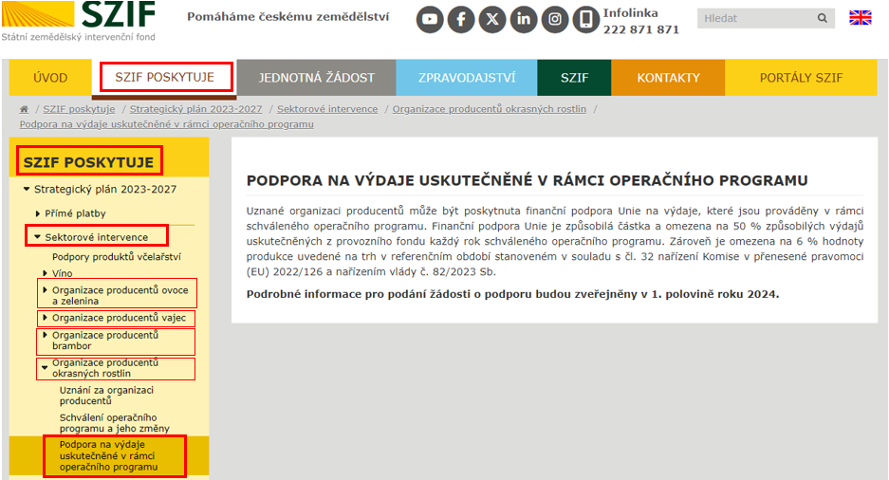
13. Kontakty
  Webové stránky:
Link: https://www.szif.cz/cs/szp23-sekt
Cesta: SZIF poskytuje / Strategický plán 2023-2027 / Sektorové intervence
    Organizace producentů ovoce a zelenina
    Organizace producentů vajec
    Organizace producentů brambor
    Organizace producentů okrasných rostlin
    Uznání za organizaci producentů
    Schválení operačního programu
    Podpora na výdaje uskutečněné
    v rámci operačního programu
  Infolinka:
    +420 222 871 871, info@szif.cz

Slide 24
Děkujeme za pozornost
Dotazy a diskuze
Oddělení organizací producentů
organizace.producentu@szif.cz
Ve Smečkách 801/33, 110 00 Praha 1
www.szif.cz

